Slide 1
Faculdade de Tecnologia de Indaiatuba
Curso Análise e Desenvolvimento de Sistemas
Perfil Falso Facebook
Alunos: Calebe Ferreira Profª: Vilma Lima
Rafael Honda Data:10/04/2018

Slide 2


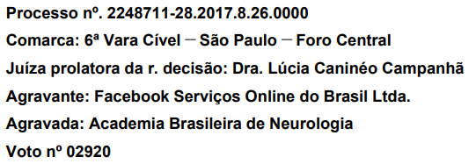
Agravo de instrumento - digital
vs

Slide 3



Agravada
Remover os perfis falsos
Informar dados para localizar os criadores
Prazo 5 dias
Multa diária de R$5.000,00

Slide 4



Agravante
Página criada automaticamente
Não haver conteúdo ofensivo a Agravada
Marco Civil art. 15 e19
Código Civil art. 248

Slide 5



Resultado
Provimento parcial
Página informa não ser oficial, não há provas de ofensa ou dano à imagem da autora
Informar IP e dados do criador do perfil Zetaflex

Slide 6
Obrigado!

